Slide 1
Märkte, Regulierung und Deregulierung
NUR FÜR PRÄSENTATION INNERHALB DER UNIVERSITÄT
Tscholl Jonas

Slide 2
Basiskonzept
„Märkte, Regulierung und Deregulierung Der Kern dieses Basiskonzepts fordert die Diskussion der Koordinierung von Wirtschaft in einem Spannungsfeld zwischen Markt, Staat und institutionellen Arrangements, zwischen spontaner Koordinierung und Macht bzw. bewusstem Eingreifen. Theorien, die Märkte als isoliert und frei von staatlicher und institutioneller Einbettung darstellen, sind kritisch zu hinterfragen. Märkte sind immer mit Marktmacht verbunden und dem Versuch diverser Akteur/innen staatliche Regulierung bzw. Deregulierung zu beeinflussen. Das auf viele Situationen übertragbare, entscheidende konzeptionelle Wissen für Schülerinnen und Schüler liegt im Verständnis des Spannungsfeldes zwischen Markt und (De-) Regulierung.“ (https://www.ris.bka.gv.at/GeltendeFassung.wxe?Abfrage=Bundesnormen&Gesetzesnummer=10008568)
NUR FÜR PRÄSENTATION INNERHALB DER UNIVERSITÄT

Slide 3
Kritik an herkömmlichen Unterricht zum Thema Markt
Unnötig komplex/abstrakt
Beispiele konstruiert
Häufig unkritisch (Marktversagen, Marktmacht)
Markt basierend auf verschiedenen Annahmen:
Polypolistischer Markt
Gleichartigkeit von Gütern derselben Art
Fehlen von persönlichen Vorlieben für einen bestimmten Verkäufer
Vollkommene Marktübersicht
Gewinnmaximierung der Unternehmer
Homo Oeconomicus (Nutzenmaximierung)
Kein Eingreifen des Staates
NUR FÜR PRÄSENTATION INNERHALB DER UNIVERSITÄT

Slide 4
Märkte, Regulierung und Deregulierung

Slide 5
Wichtige Begriffe
Nettomiete
Bruttokaltmiete
Bruttowarmmiete
Nettofläche
Bruttofläche
Altbau/Neubau

Slide 6
Aufgabe 1 (15 Min)
Sucht verschiedene Mietobjekte im jeweiligen Stadtgebiet von Innsbruck. Dabei sollt ihr mindestens 10-15 Objekte finden.
Notiert die Nettowohnfläche, sowie den Preis auf ein Post-It und klebt es auf die Karte.
Messt die Distanz zum Referenzpunkt (Goldenes Dachl) in CM aus.
Gebt den Preis, die Nettowohnfläche sowie die Distanz (in CM) in die Excel-Tabelle (geteiltes Dokument) ein.

Slide 7
Warum gibt es Unterschiede???

Slide 8
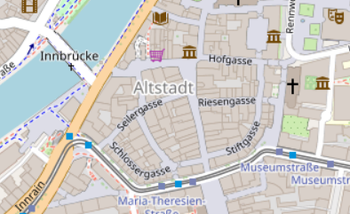
Neoklassisches Marktmodell (1)
Preis
Angebotskurve
Nachfragekurve
Menge

Slide 9
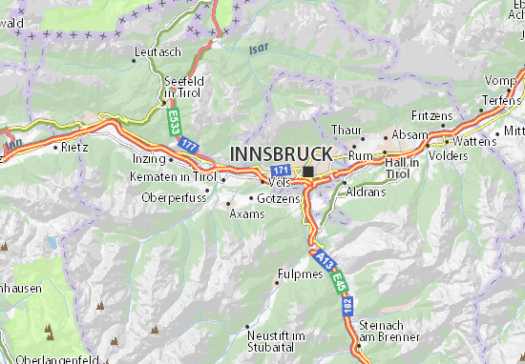
Neoklassisches Marktmodell (2)
Preis
Angebotskurve
Angebotskurve
Nachfragekurve
Nachfragekurve
Menge

Slide 10
Doch stimmt das klassische Marktmodell immer??
Darf ich als Vermieter den Preis ohne Regeln festlegen?
Darf ich die Miete einfach anpassen?
Der Markt ist reguliert!

Slide 11
Aufgabe 2 (15 Min)
Recherchiert im Internet:
Darf der Mietvertrag in Österreich einfach gekündigt werden?
Darf die Miete in Österreich einfach erhöht werden?
Darf der Mietpreis vom Vermieter frei festgelegt werden?
Tipp: Achtung, es gibt Unterschiede zwischen Neu- und Altbau!

Slide 12
Besprechung in Plenum:
Darf der Mietvertrag in Österreich einfach gekündigt werden?
Darf die Miete in Österreich einfach erhöht werden?
Darf der Mietpreis vom Vermieter frei festgelegt werden?

Slide 13
Warum greift der Staat in den Markt ein?
Marktversagen
Ungleiche Einkommen

Slide 14
Wie greift der Staat in den Markt ein?
Interventionen für die Erhöhung des Angebots
Intervention für die Erhöhung der Kaufkraft der Konsumenten
Regulierung des Marktes (Direkte Regulierung)

Slide 15
Probleme beim klassischen Marktmodell? (1)
Annahme Preis steigt:
Problem: Ortwechsel nicht einfach möglich
Preis
Angebotskurve
Angebotskurve
Nachfragekurve
Menge
Höhere Preise -> sinkende Nachfrage??

Slide 16
Probleme beim klassischen Marktmodell? (2)
Problem:
Preisobergrenze/Richtwert
Preis
Angebotskurve
Nachfrageüberschuss
Nachfragekurve
Menge

Slide 17
Probleme beim klassischen Marktmodell? (3)
Problem:
Steigende Nachfrage -> steigendes Angebot?
Preis
Angebotskurve
Angebotsobergrenze?
Nachfragekurve
Menge

